Slide 1
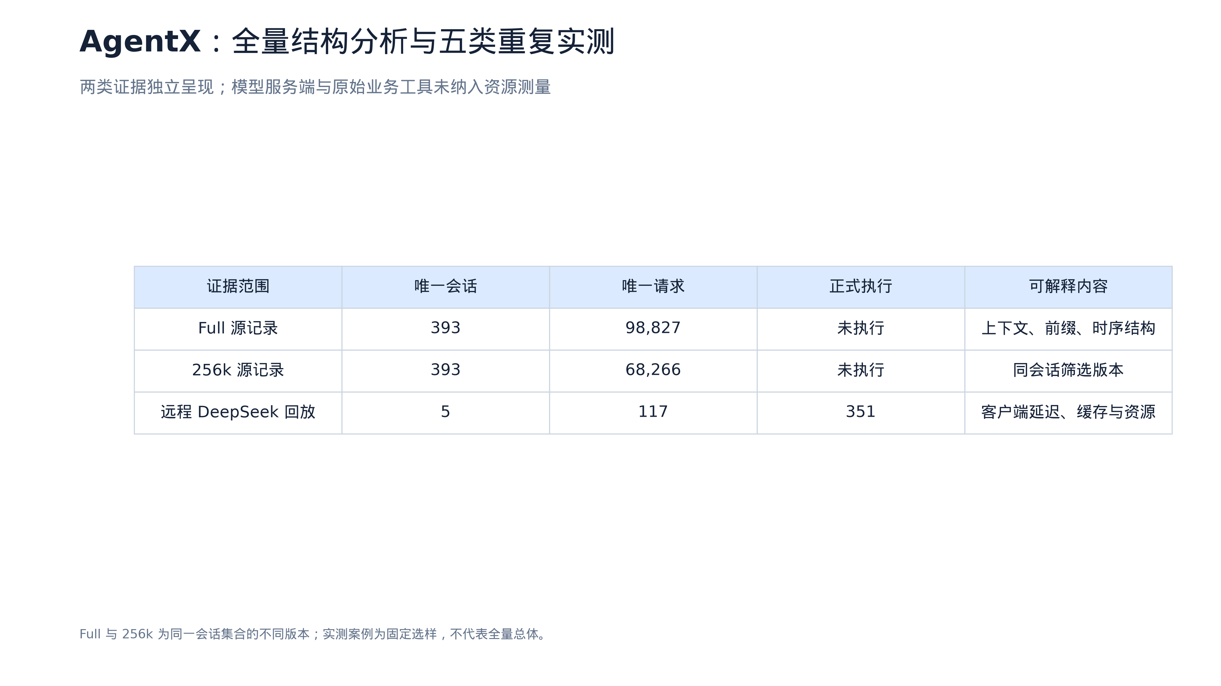
汇报口径：原数据与新实验分开
1

Slide 2
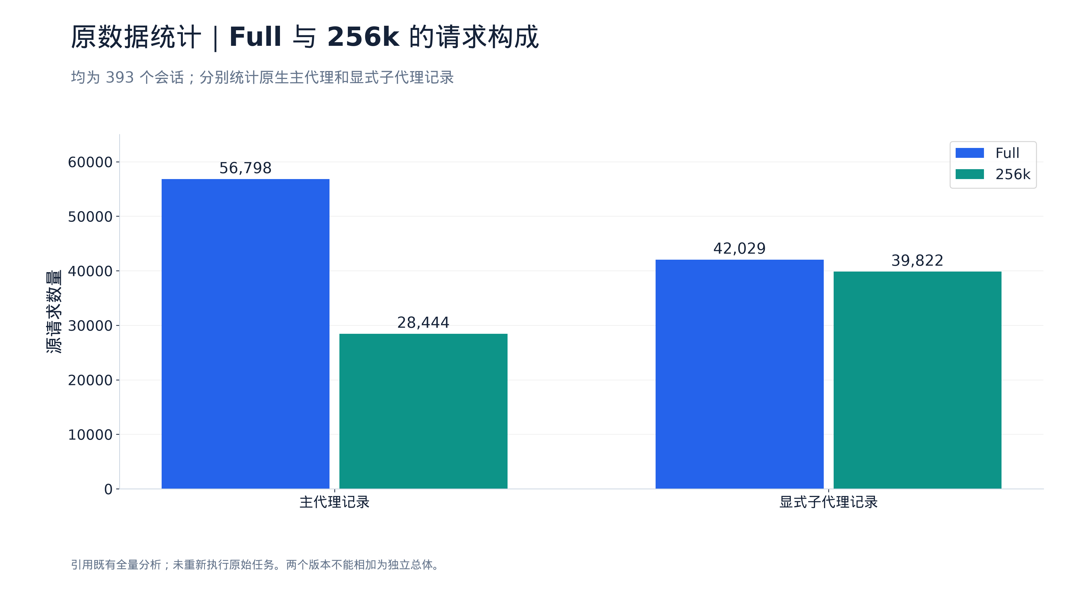
原数据：筛选改变请求构成
2

Slide 3
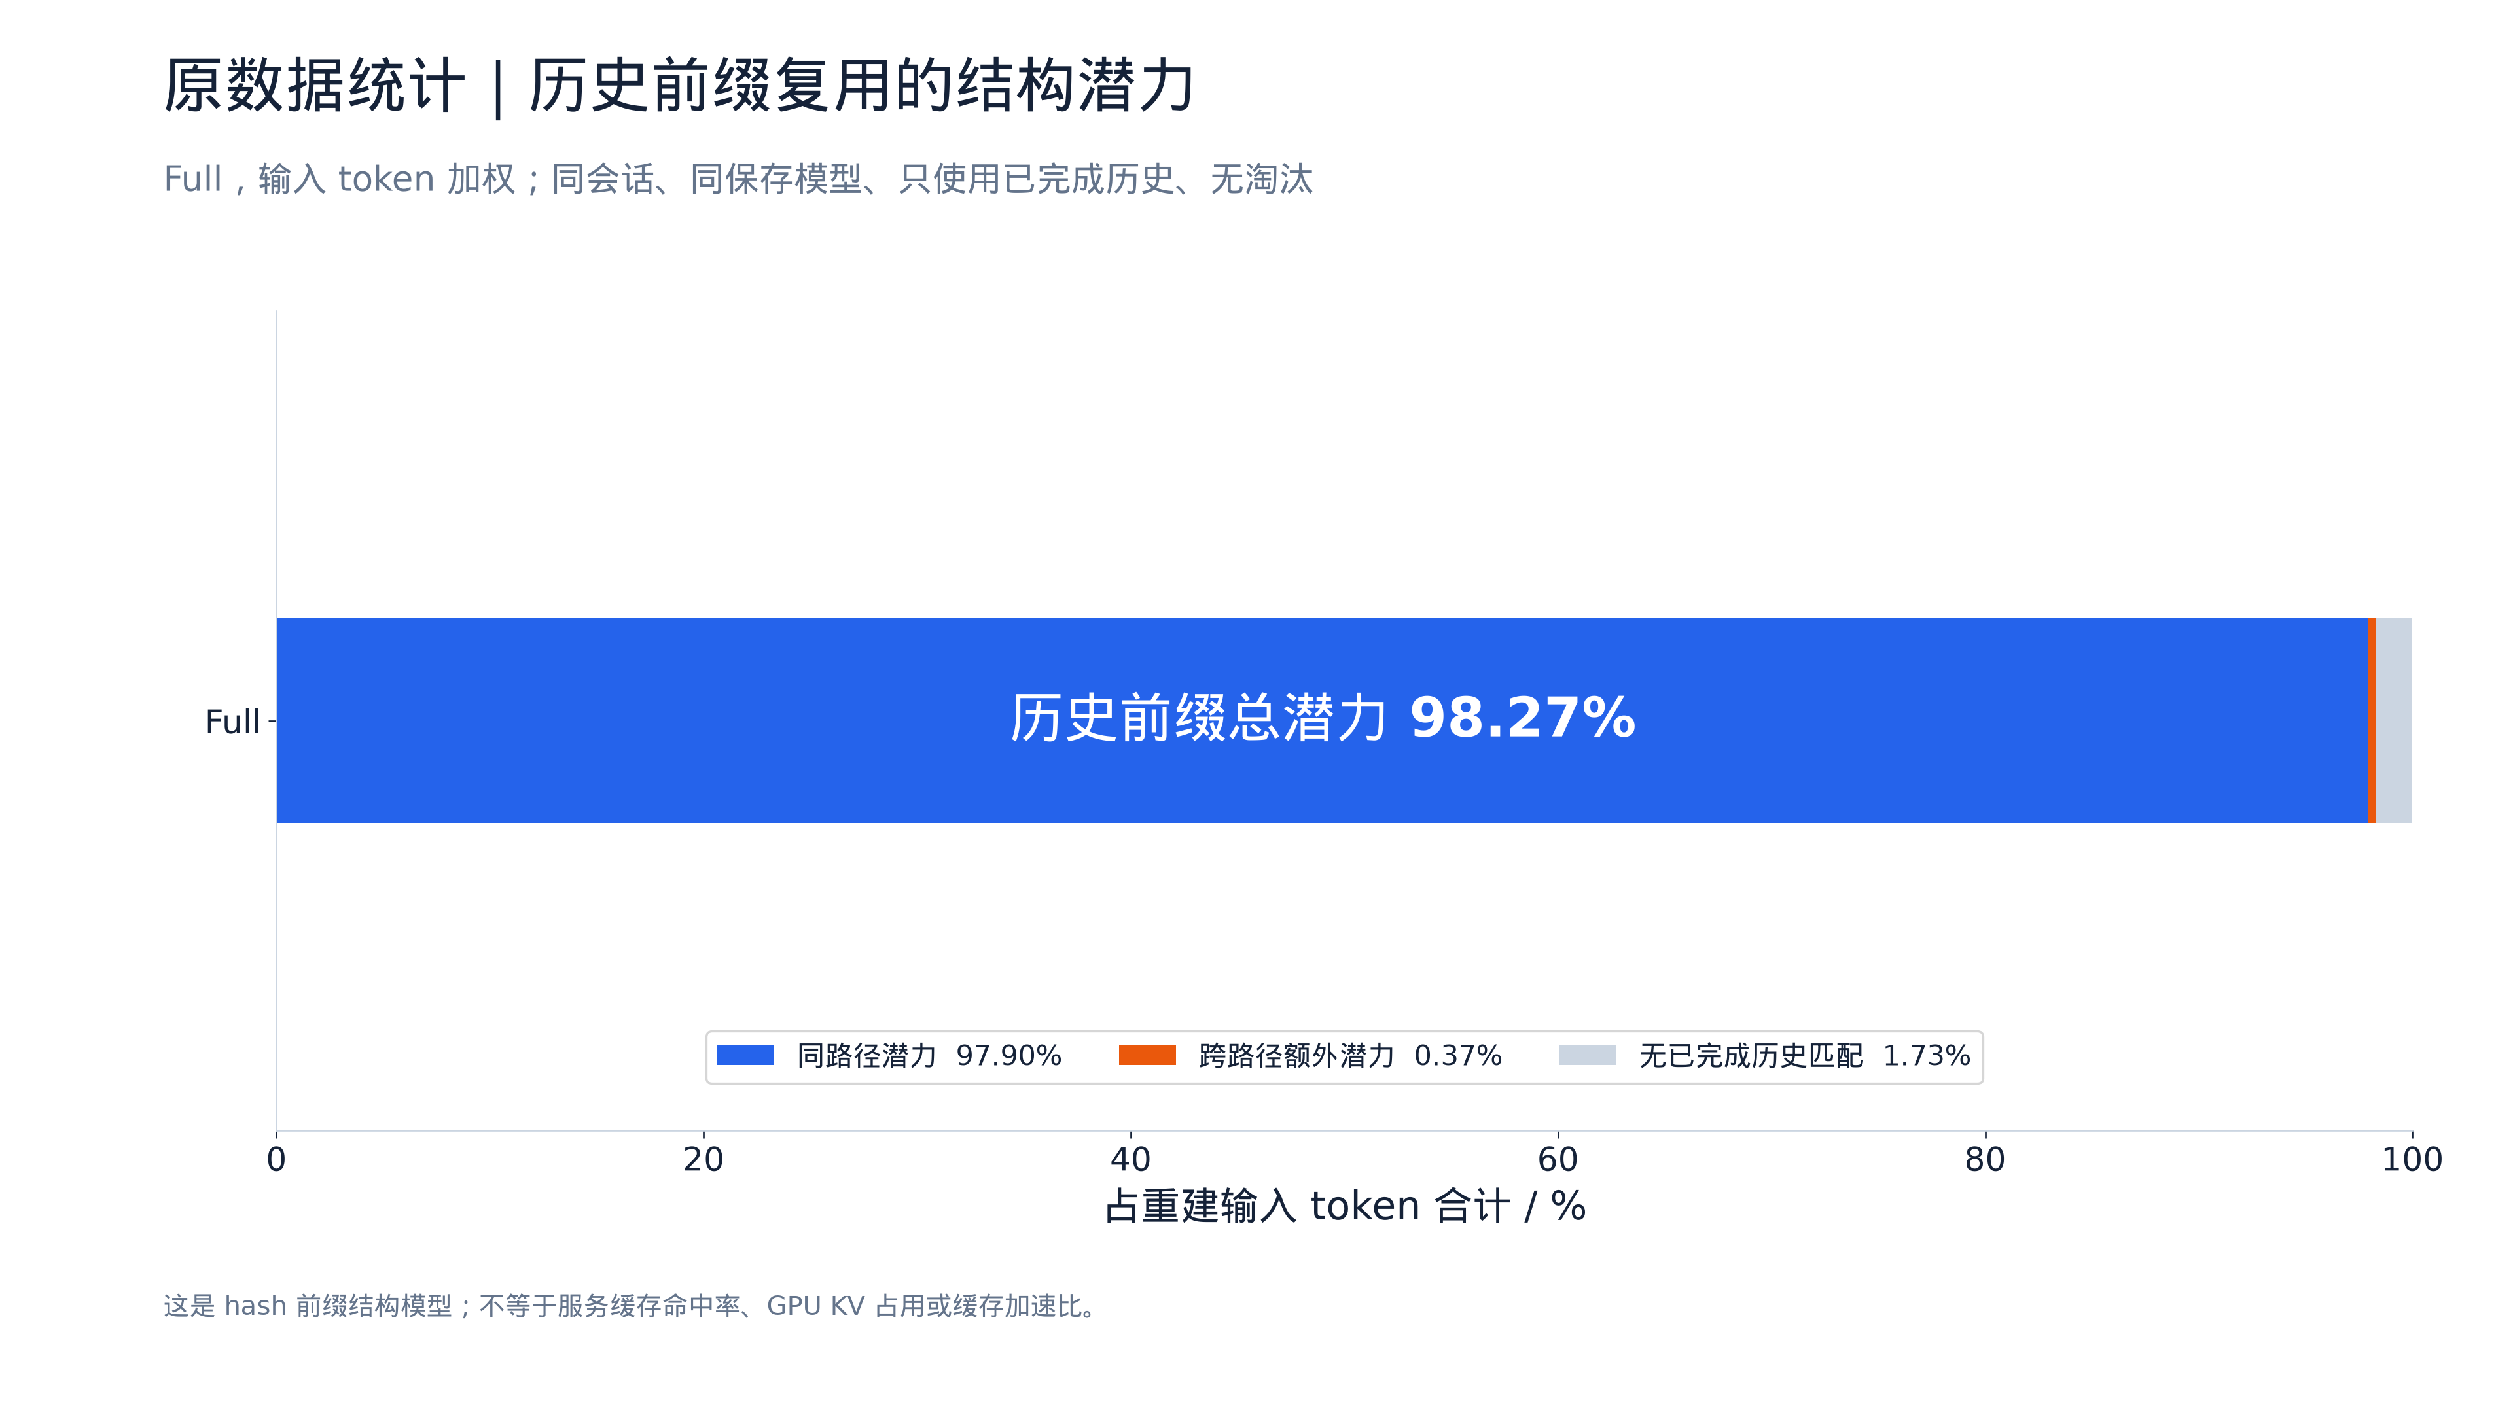
原数据：前缀潜力与实测缓存分别解释
3

Slide 4
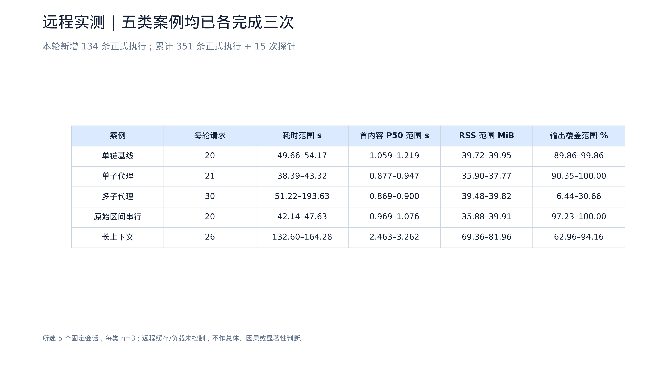
远程实测：五类三次观察总览
4

Slide 5
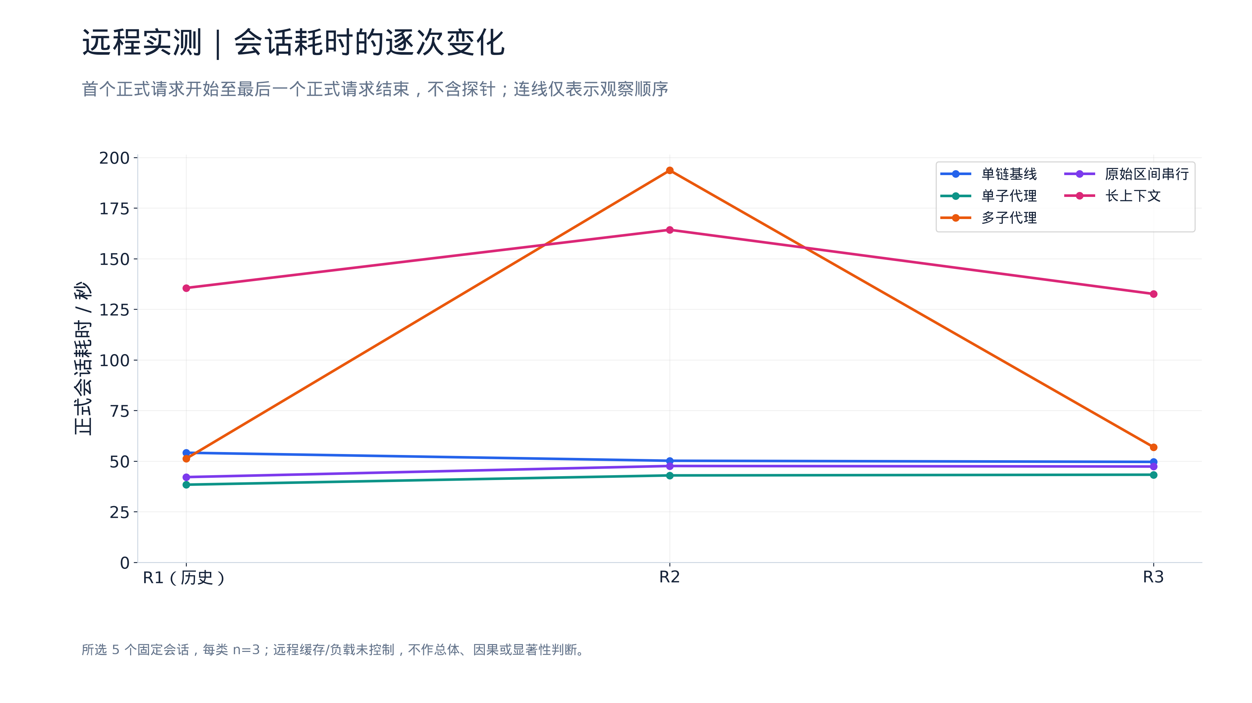
远程实测：耗时与输出量一起解读
5

Slide 6
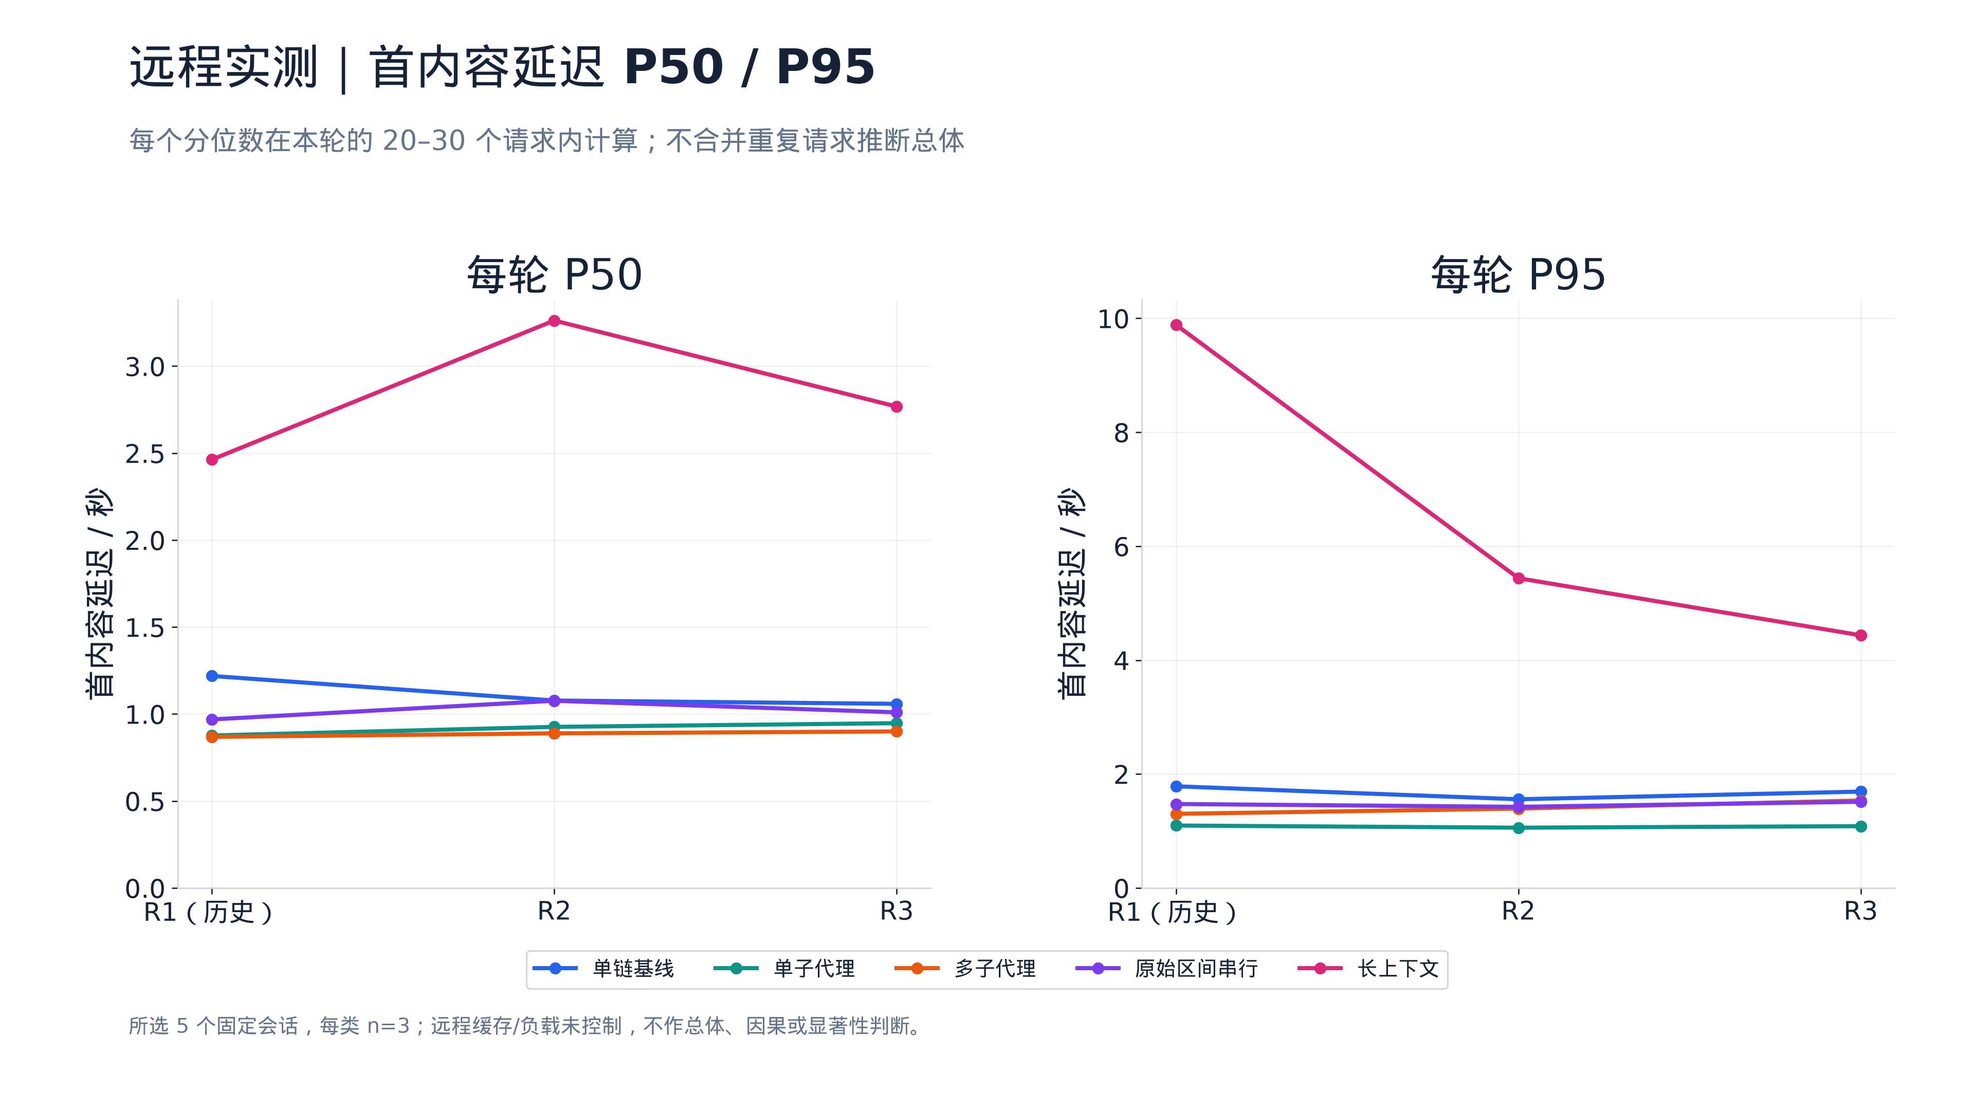
远程实测：首内容延迟的重复观察
6

Slide 7
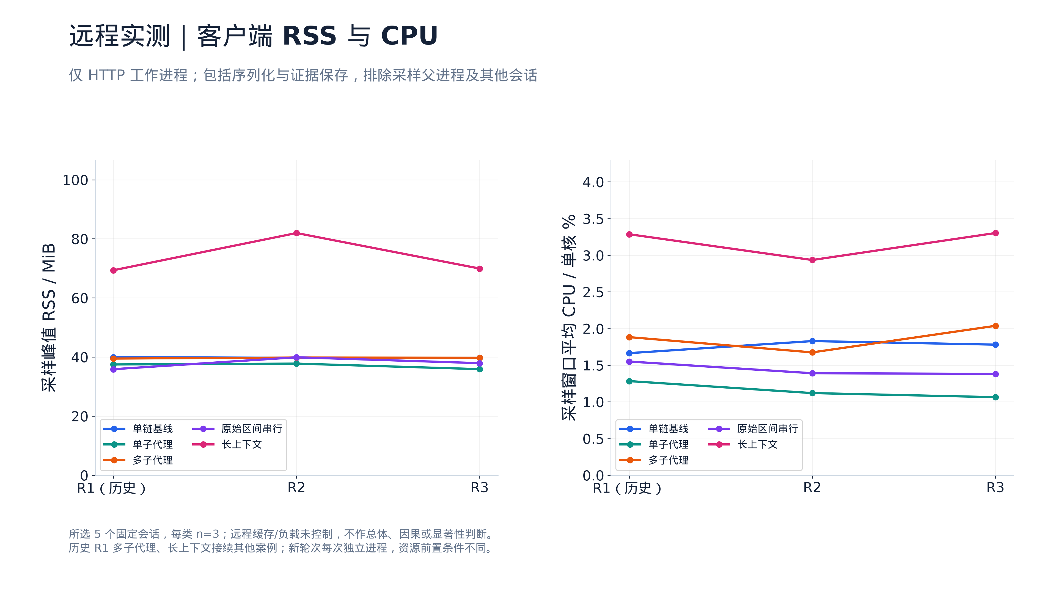
远程实测：客户端资源，不含服务器
7

Slide 8
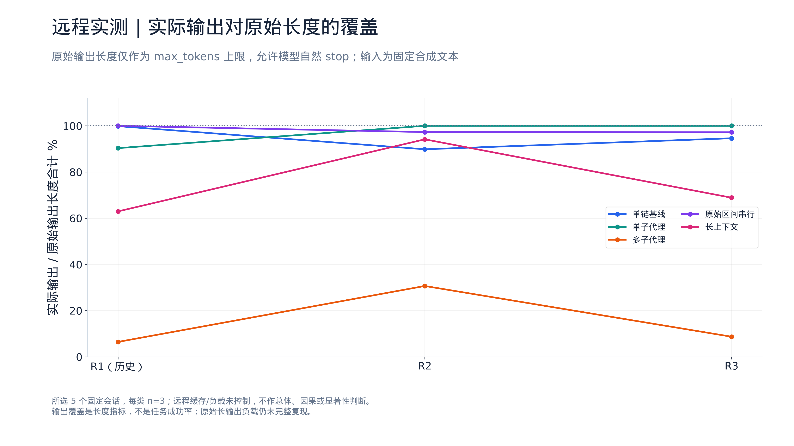
远程实测：输出上限不保证实际长度
8

Slide 9
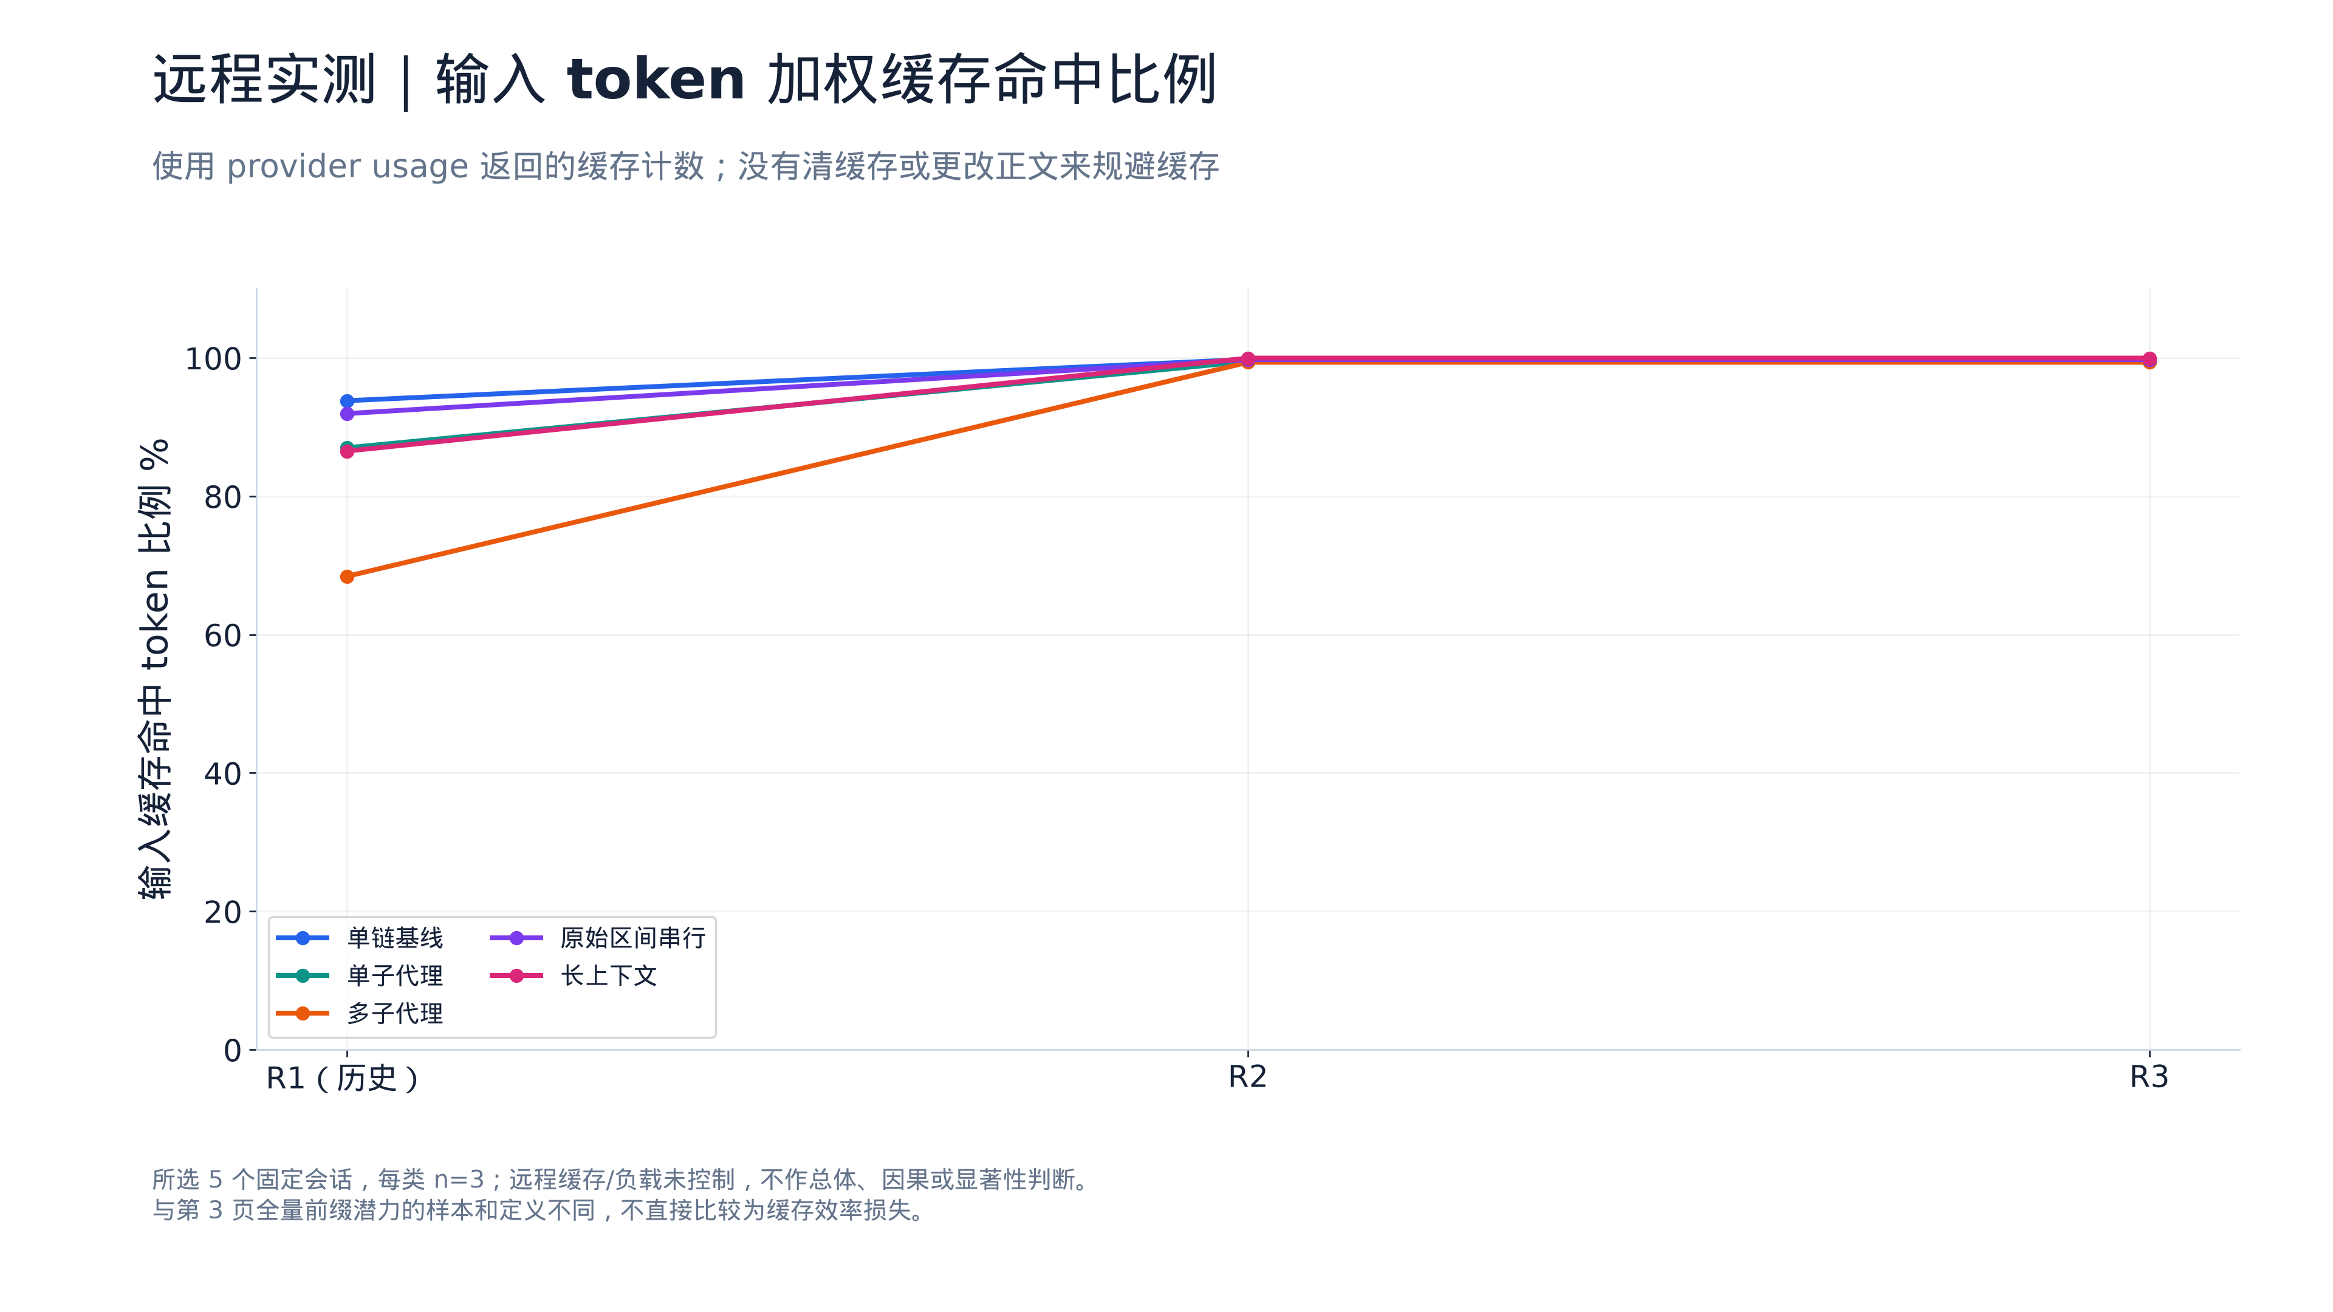
远程实测：记录缓存状态，不作单因素归因
9

Slide 10
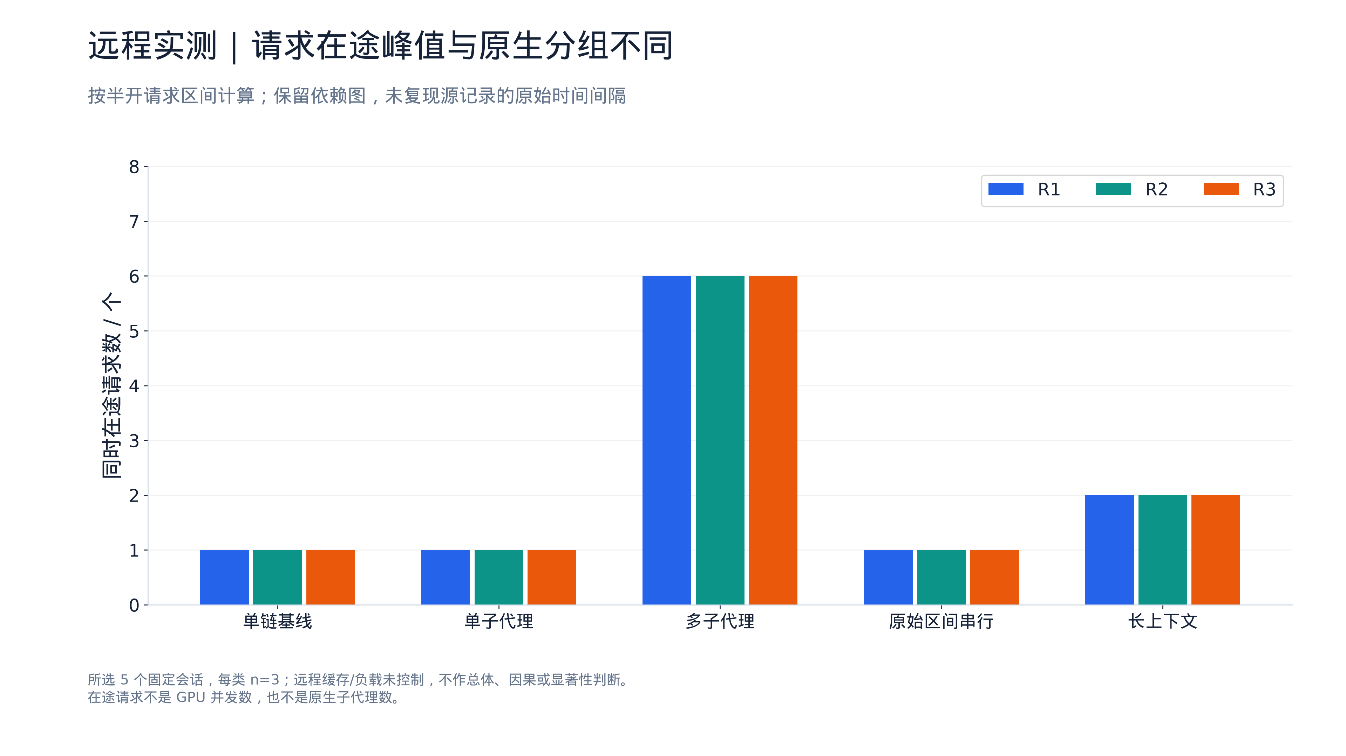
远程实测：依赖约束下的实际在途请求
10

Slide 11
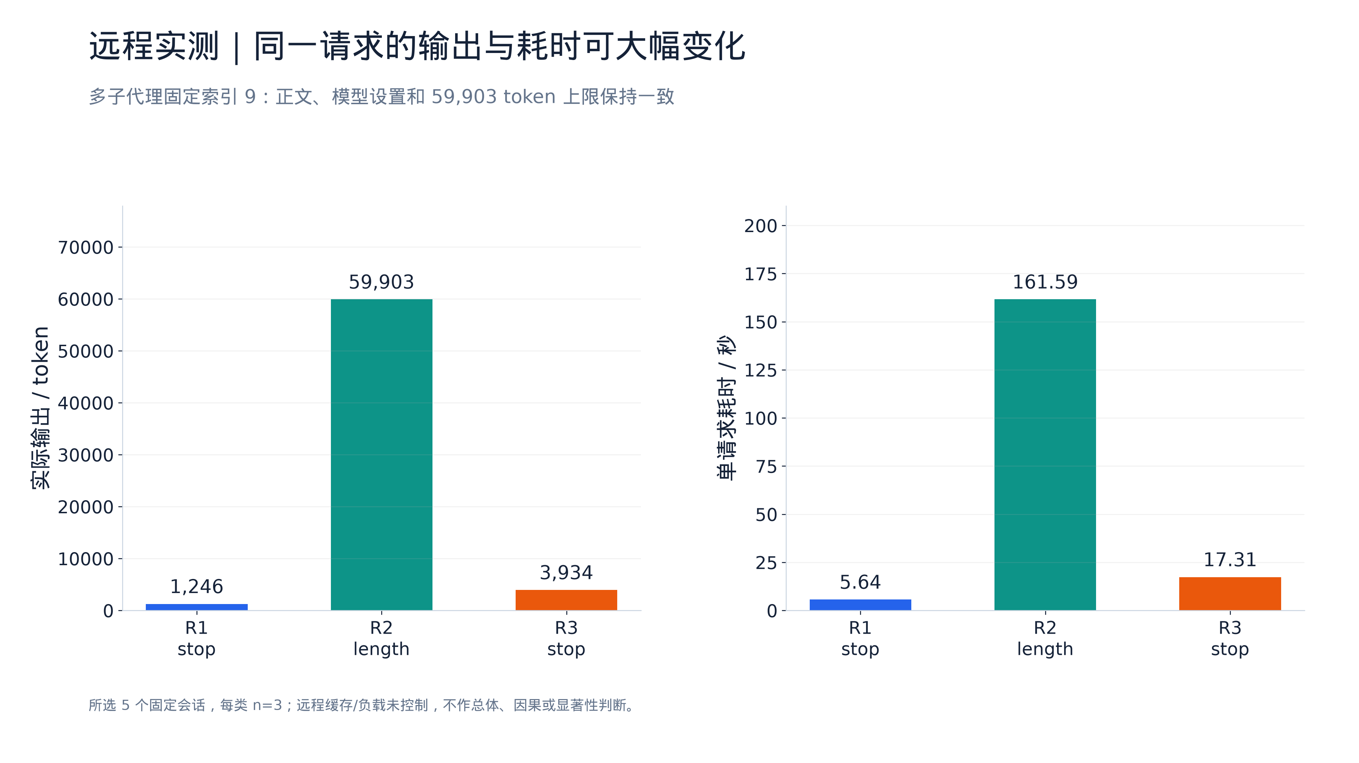
远程实测：自然结束差异的具体证据
11

Slide 12
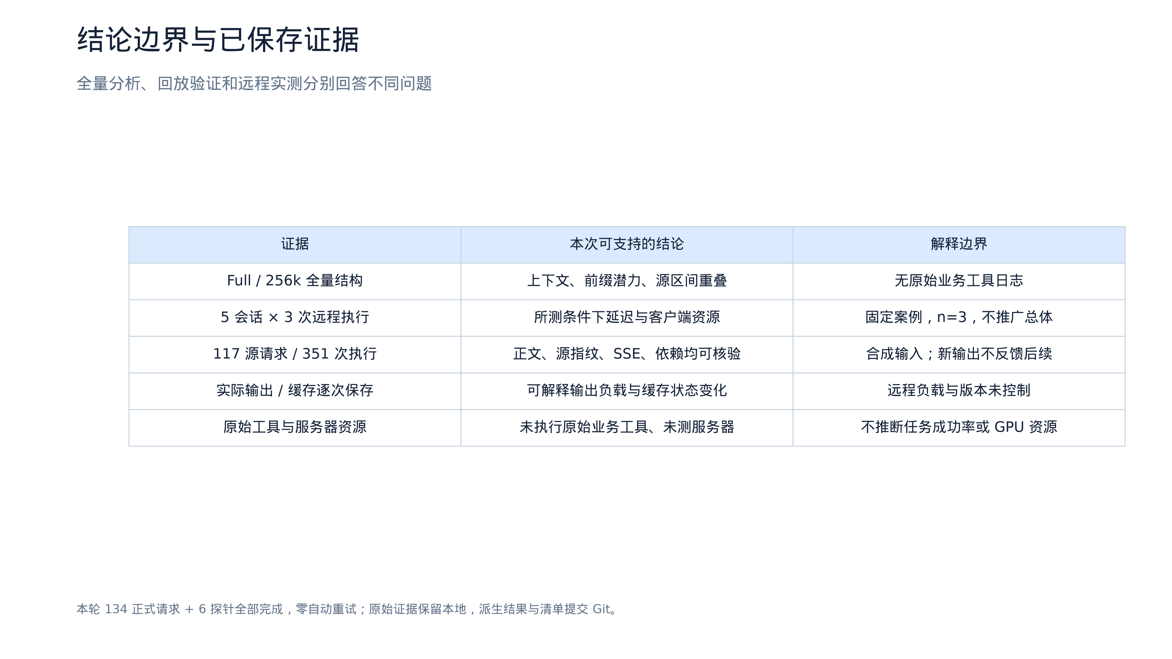
结论：证据完整，范围明确
12

